Slide 1

燕园吸猫助手
软件工程第七组 课程实践第三次报告
报告人：余卓 王昱斐

Slide 2

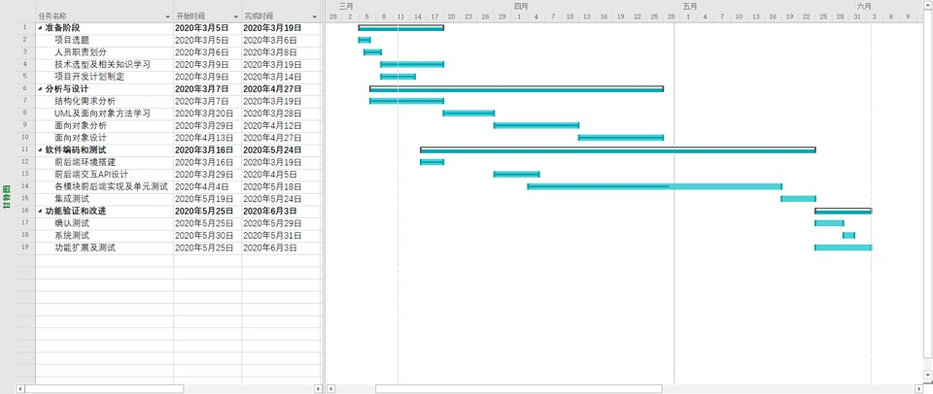

甘特图
2

Slide 3
目录
3
1 功能完善
测试分析
github开发情况
4 demo展示

Slide 4
4
1 功能完善部分

Slide 5
功能完善
5
1 动态发布界面优化
动态展示效果优化
动态发布功能完善
添加动态点赞和收藏功能
动态搜索功能完善
2 用户权限管理
增加“按姓名排序”“按权限等级排序”功能
3 界面风格统一

Slide 6
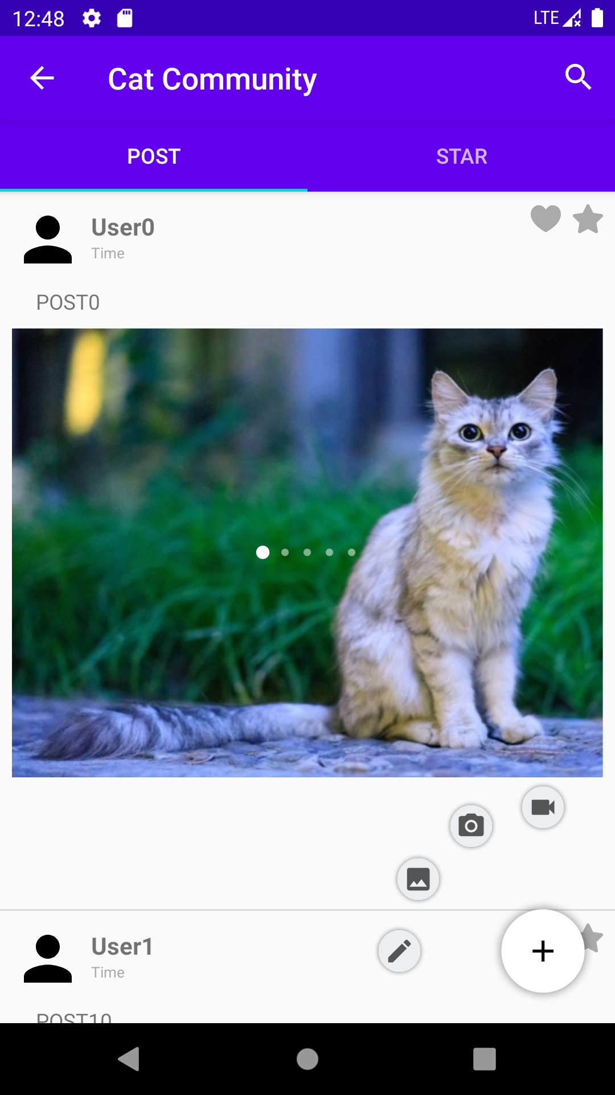
动态发布界面
6
Notes:
主界面完善
动态右上角增加了点赞和收藏按钮

Slide 7
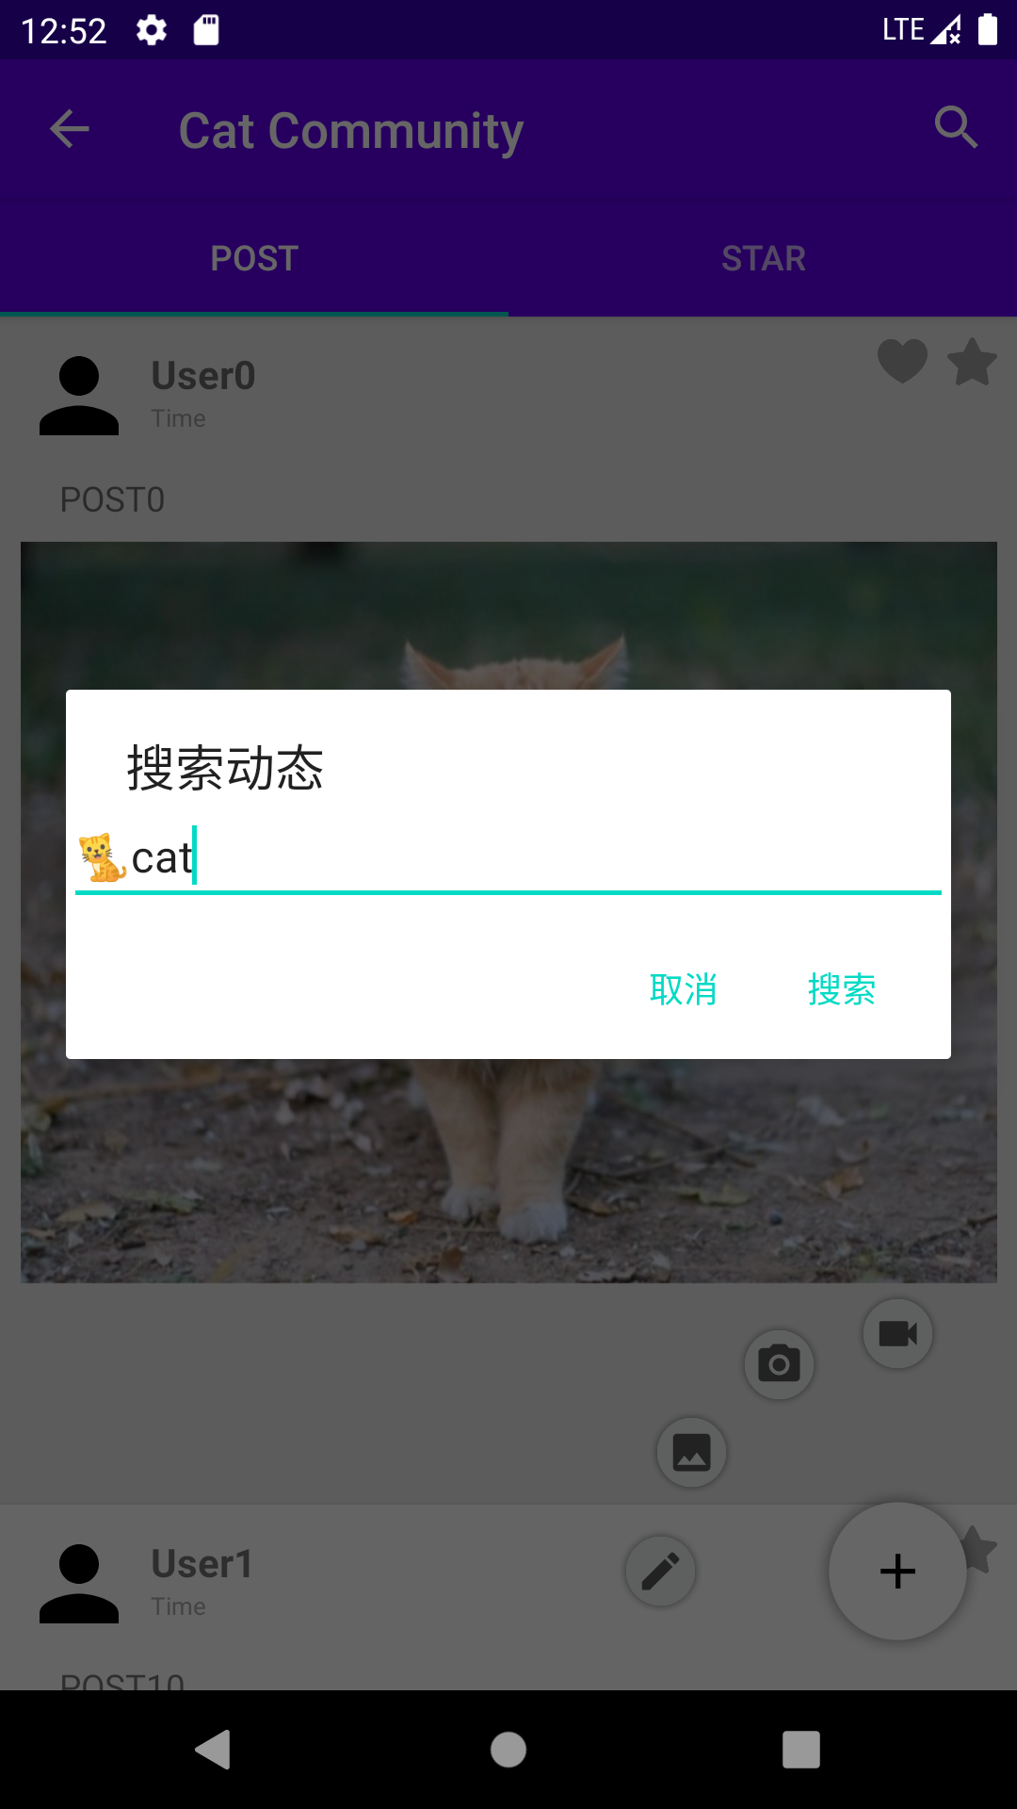
动态发布界面
7
Notes:
搜索功能

Slide 8
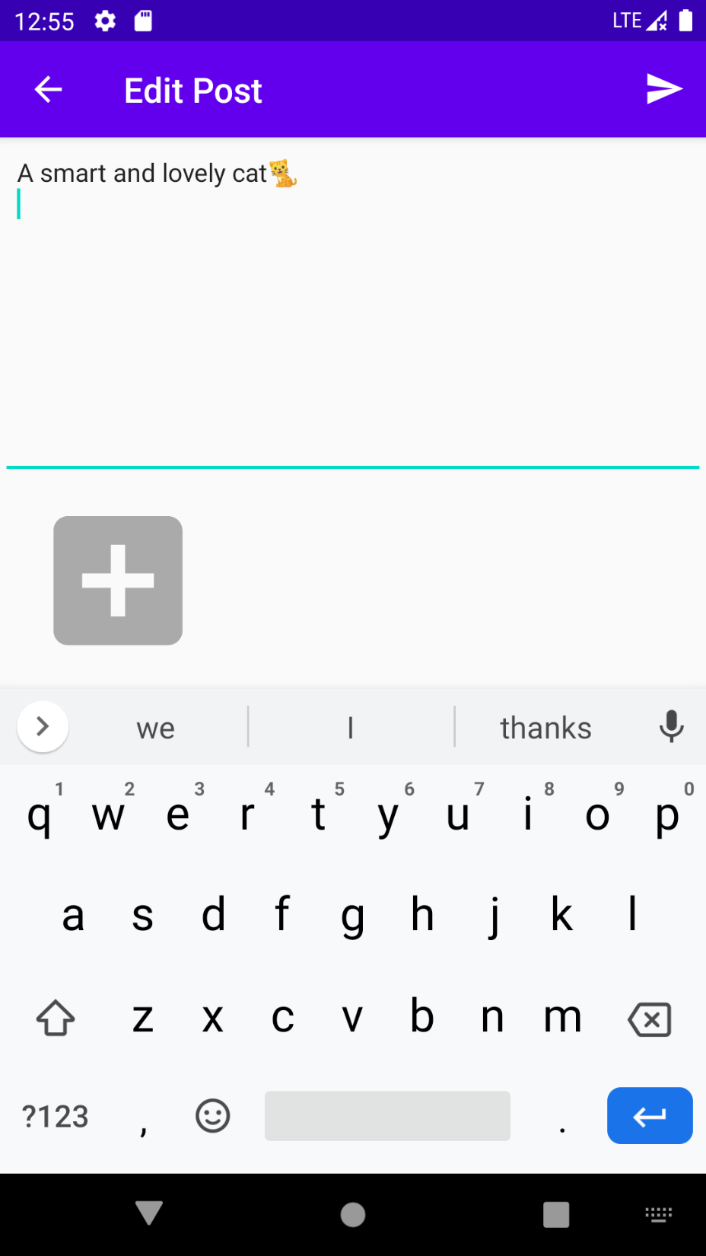
动态发布界面
8
Notes:
动态发布页面

Slide 9
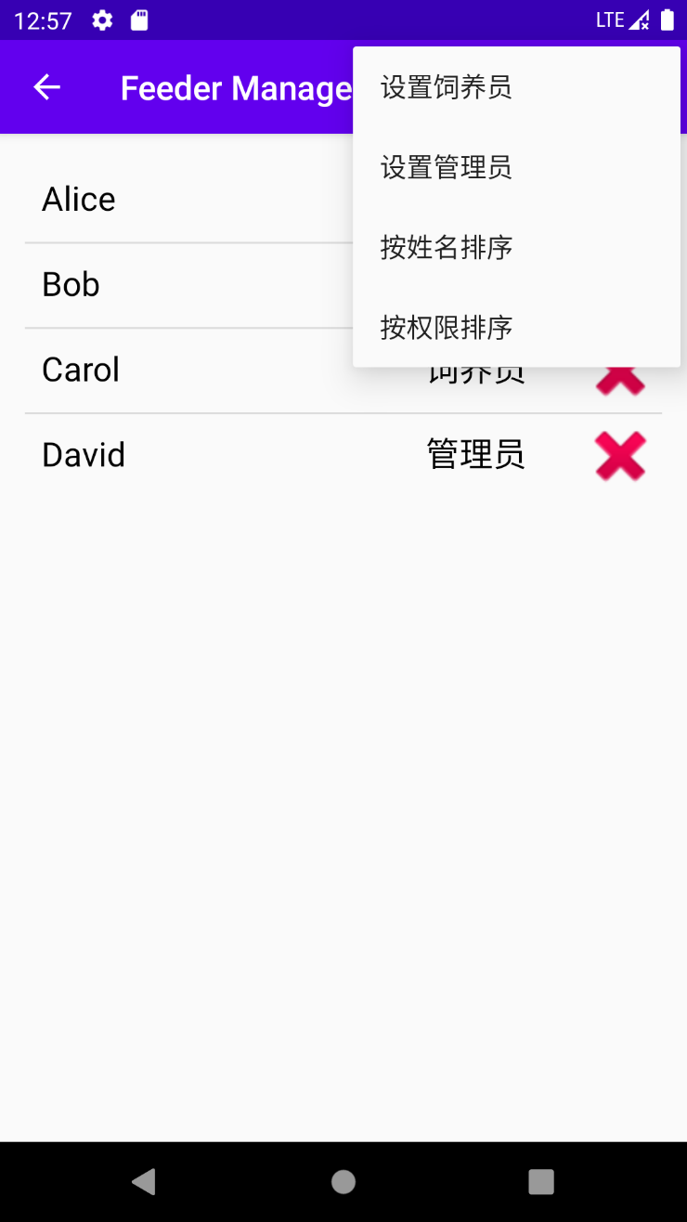
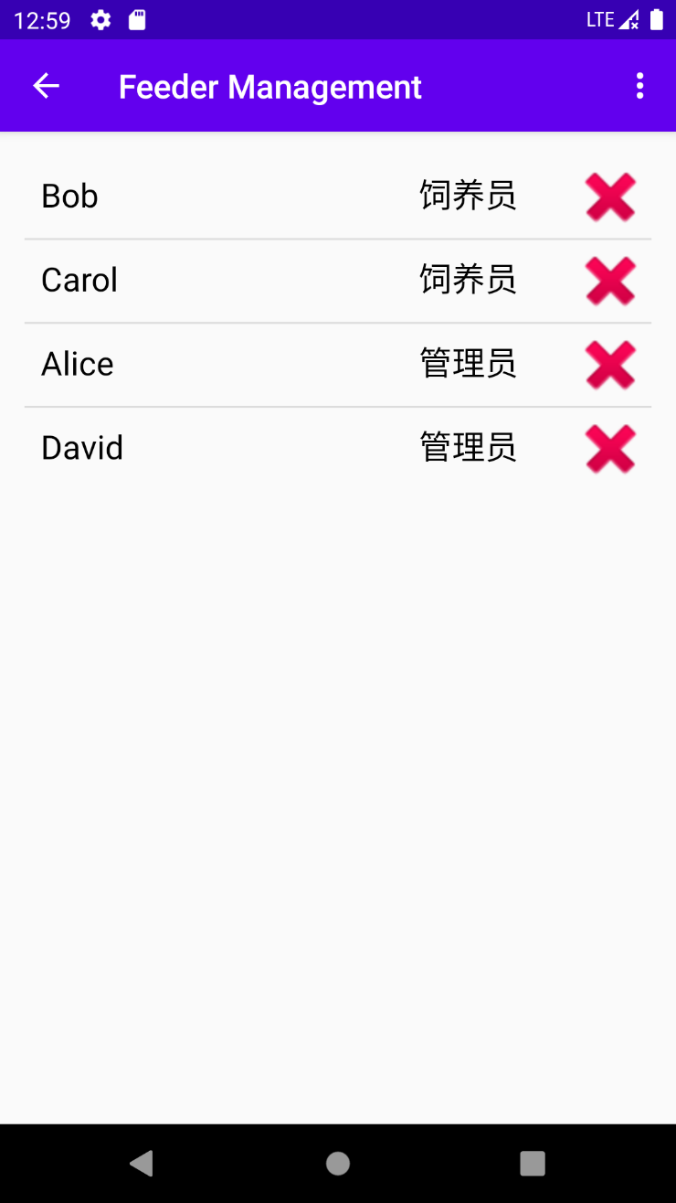
权限管理界面
9
Notes:
用户权限管理界面
增加了“按姓名排序”“按权限排序的选项”，方便管理

Slide 10
To be continued...
10
界面进一步优化
2 拍摄照片和拍摄视频界面完善
猫咪标签
猫咪识别
用户之间的互动

Slide 11
11
2 测试分析部分

Slide 12
测试内容
12
测试类型 | 测试内容 | 测试目的 | 所用测试工具和方法
单元测试 | 对前端动态部分的每个模块进行测试 对后端/APP的每个模块的功能进行测试 | 保证前端每个模块的正确性 确保后端/APP的每个模块的正确性 | JUnit Django.test Postman
功能测试 | 测试各个功能是否完整地满足需求说明书中的要求 | 测试软件各功能接口是否正确 | mockito 使用python的requests库模拟APP操作
界面测试 | 测试界面的元素是否整齐以及各个按钮功能是否正常 | 增加软件的用户友好性和可操作性 | 人工操作APP页面 espresso
性能测试 | 向服务器的发送请求，记录响应时间 | 测试服务器的响应时间 | Postman
压力测试 | 对服务器进行并发访问 | 测试服务器在并发访问下的处理能力 | ab（Apache Benchmark）

Slide 13
测试环境与配置
13
资源名称/类型 | 配置
测试PC | 个人电脑 windows 10 64bit
应用服务器 | Ubuntu Nginx uwsgi Django
数据库管理系统 | MySQL
应用软件 | Postman
负载性能测试工具 | ab（Apache Benchmark）

Slide 14
测试人员
14
测试阶段 | 负责人 | 参与人员 | 所充当角色
单元测试 | 张石然 | 全员 | 测试人员
功能测试 | 张石然 | 全员 | 测试人员
界面测试 | 张石然 | 张石然 余卓 程轶 宋泽田 | 测试人员
性能测试 | 张颢丹 | 张颢丹 | 测试人员
压力测试 | 滕沅建 | 滕沅建 | 测试人员

Slide 15
单元测试——前端
15
测试编号 | 函数名 | 输入数据 | 期望结果 | 实际结果
1 | addUser | 用户名为空 | 输出“用户名不能为空！” | 输出“用户名不能为空！”
2 | addUser | 已经拥有权限的用户 | 输出“该用户已有权限！” | 输出“该用户已有权限！”
3 | addUser | 存在且未拥有权限的用户 | 成功，返回0，输出“饲养员/管理员设置成功！”，将信息添加到数据库中 | 成功，返回0，输出“饲养员/管理员设置成功！”，将信息添加到数据库中
8 | sort_by_name | 点击“按姓名排序”按钮 | 将列表按照姓名的字典序进行排序并显示 | 将列表按照姓名的字典序进行排序并显示
9 | sort_by_level | 点击“按权限排序”按钮 | 将列表按照权限的大小进行排序并显示 | 将列表按照权限的大小进行排序并显示
Notes:
只展示部分结果，下同

Slide 16
单元测试——后端
16
测试编号 | 函数名 | 输入数据 | 期望结果 | 实际结果
6 | register_validation | 参数（邮箱、用户名、密码、验证码）不全 | 返回 wrong parameter | 返回 wrong parameter
7 | register_validation | 验证码错误 | 返回 wrong verification code | 返回 wrong verification code
8 | register_validation | 用户名已经存在 | 返回 duplicate username | 返回 duplicate username
9 | register_validation | 邮箱格式错误 | 返回 wrong email | 返回 wrong email
10 | register_validation | PUT、GET、DELETE请求 | 返回 wrong method | 返回 wrong method
11 | register_validation | 正确的邮箱、验证码、未使用的用户名 | 返回 success、当前用户的信息 | 返回 success、当前用户的信息
Notes:
只展示部分结果，下同

Slide 17
单元测试——后端
17
测试编号 | 函数名 | 输入数据 | 期望结果 | 实际结果
29 | upload | 未登录状态的任何请求 | 返回 not authorized | 返回 not authorized
30 | upload | PUT、GET、DELETE请求 | 返回 wrong method | 返回 wrong method
31 | upload | picture和video都为空 | 返回 parameter error | 返回 parameter error
32 | upload | 正确的picture或video | 返回 success | 返回 success
Notes:
只展示部分结果，下同

Slide 18
功能测试——前端
18
测试编号 | 测试用例名称 | 用户输入 | 期望结果 | 实际结果
1 | 管理员设置合法用户的权限 | Username:“Eric” （合法的用户） | 设置成功，显示“饲养员/管理员设置成功！” | 设置成功，显示“饲养员/管理员设置成功！”
2 | 管理员设置不存在的用户的权限 | Username:“Frank” （不存在的用户） | 设置失败，显示“该用户不存在！” | 设置失败，显示“该用户不存在！”
3 | 管理员设置的用户已经拥有权限 | Username:“Alice” （已经有权限的用户） | 设置失败，显示“用户已有权限！” | 设置失败，显示“用户已有权限！”
4 | 管理员设置用户权限时用户名为空 | Username:“” (空字符串) | 设置失败，显示“用户名不能为空！” | 设置失败，显示“用户名不能为空！”
5 | 管理员删除用户权限 | 点击用户名旁的删除按钮，然后在弹出的提示框中点击确认按钮 | 删除成功，并显示提示信息“删除成功！” | 删除成功，并显示提示信息“删除成功！”

Slide 19
功能测试——后端
19
测试编号 | 测试用例名称 | 用户输入 | 期望结果 | 实际结果
2 | 用户注册 | email: test_email username: test_name password: test_password verificationCode: test_code | 注册成功，返回自己的用户信息 | 注册成功，返回自己的用户信息
3 | 用户登录 | email: test_email password: test_password | 登陆成功，返回自己的用户信息 | 登陆成功，返回自己的用户信息
7 | 修改个人信息 | avatar: test_url username: test_name whatsup: test_text | 返回success | 返回success
9 | 申请成为饲养员 | catID: test cat id | 返回success | 返回success
14 | 查看所有饲养员申请 | 无 | 返回所有饲养员申请的猫咪id、用户id | 返回所有饲养员申请的猫咪id、用户id

Slide 20
界面测试
20
测试编号 | 测试项 | 测试评价
1 | 各界面元素的布局是否整齐 | 较整齐
2 | 各按钮功能是否正常 | 基本正常
3 | 整体风格是否一致 | 各模块较不一致
4 | 各个控件的放置位置是否符合客户使用习惯 | 较符合，设置界面登录按钮需点击头像才显现
5 | 界面操作便捷性 | 便捷
6 | 导航简单易懂性 | 易懂
7 | 界面命名是否正确 | 正确
8 | 页面是否美观 | 一般

Slide 21
性能测试
21
测试编号 | 性能名称 | 输入数据 | 期望性能 | 实际性能
1 | 登录 | 用户名、密码 | 200ms以内 | 平均300ms
2 | 查看个人信息 | 用户ID | 200ms以内 | 平均70ms
3 | 获取验证码 | 邮箱 | 200ms以内 | 平均100ms
4 | 注册 | 邮箱、用户名 、密码、验证码 | 200ms以内 | 平均100ms
5 | 修改个人信息 | 用户名、头像路径、个性签名 | 200ms以内 | 平均130ms
6 | 注销 | 无 | 200ms以内 | 平均90ms

Slide 22
压力测试
22
测试编号 | 极限名称 | 输入/动作 | 输出/响应 | 实际情况
1 | 10人同时登陆（访问login） | 输入用户名、密码 | 是否登录成功 | 登陆成功，平均响应时间1842ms
2 | 20人同时登陆（访问login） | 输入用户名、密码 | 是否登陆成功 | 登陆成功，平均响应时间3138ms
3 | 10人同时请求资源文件（访问图片url） | 无 | 返回二进制文件 | 平均响应时间225ms

Slide 23
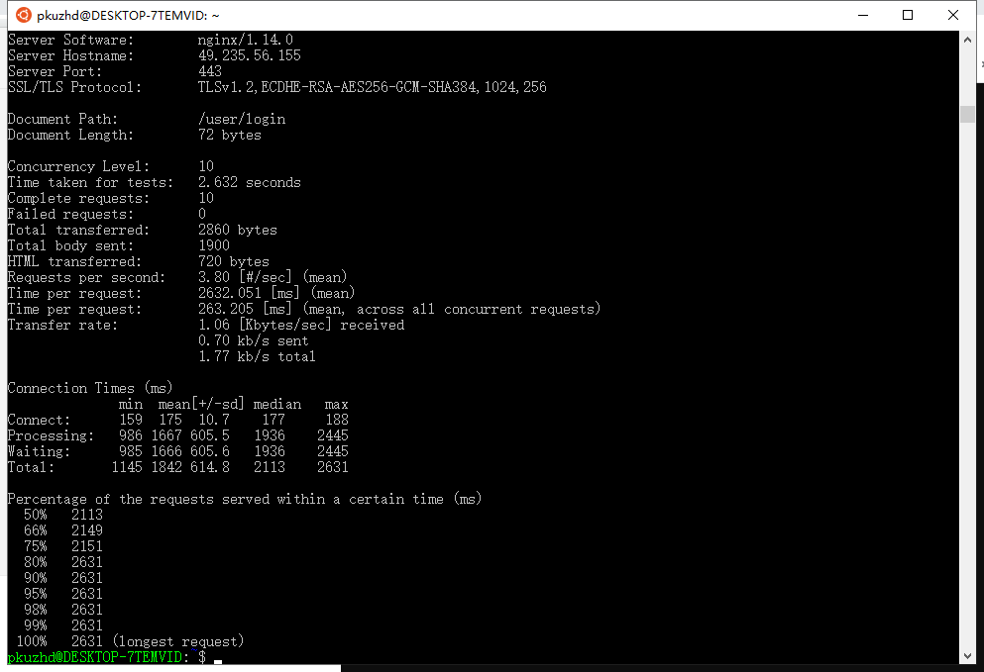
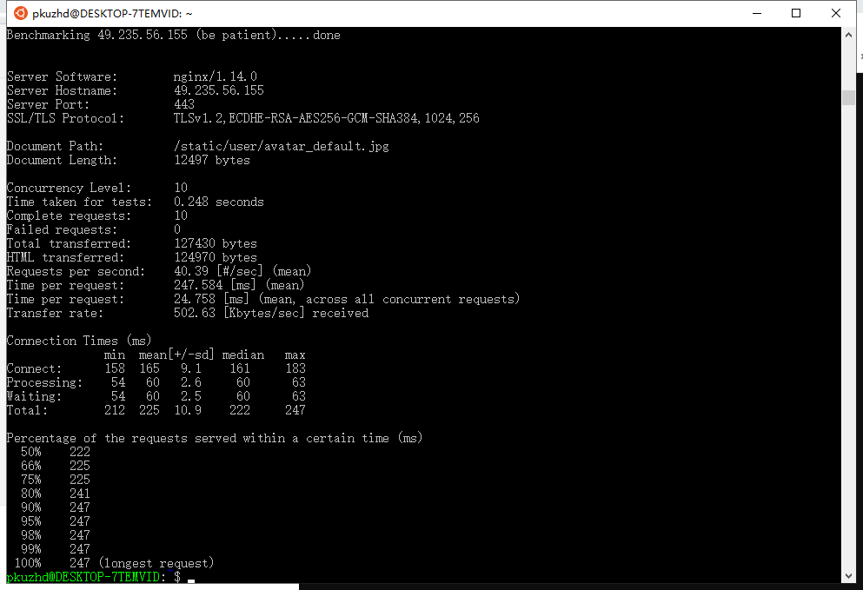
压力测试
23

Slide 24
24
3 github开发情况
https://github.com/AngelaEcho/PKU-CAT

Slide 25
25
4 demo展示

